Slide 1
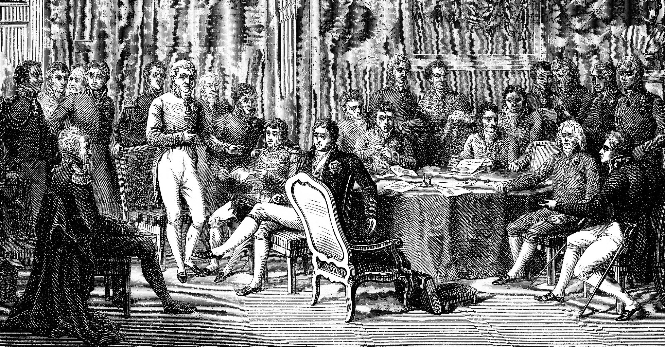
Europa po kongresie wiedeńskim

Slide 2
Cele lekcji
wyjaśnisz okoliczności, w których doszło do zwołania kongresu wiedeńskiego
dowiesz się, jakie decyzje podjęto na kongresie wiedeńskim
wyjaśnisz, czym było Święte Przymierze
NACOBEZU
wymienisz zasady, na których zostały oparte decyzje kongresu wiedeńskiego
wskażesz na mapie najważniejsze zmiany terytorialne podjęte przez uczestników kongresu
odpowiesz na pytanie: W jakim celu powstało Święte Przymierze?

Slide 3
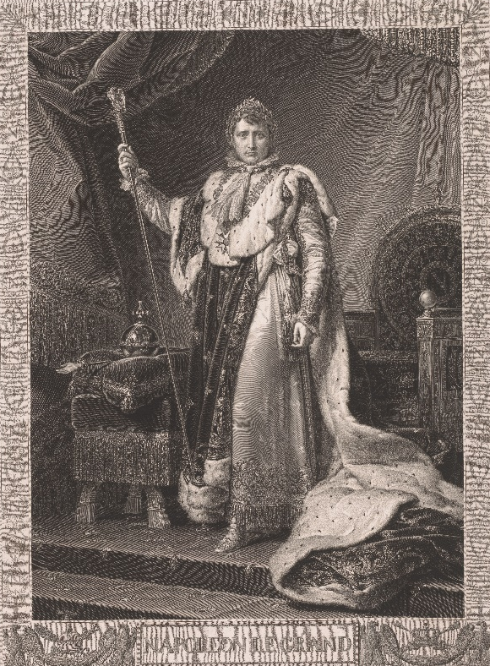
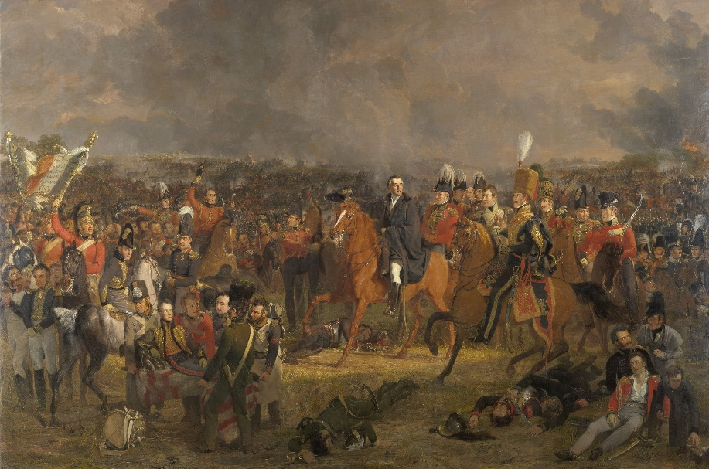
Epoka napoleońska
ewolucja rządów Napoleona we Francji
od 1799 r. do 1804 r. był konsulem
od 1804 r. był cesarzem Francuzów
Napoleon Bonaparte
cele Napoleona
uczynić Francję mocarstwem
uzyskać sławę niezwyciężonego wodza
dokonania Napoleona
Kodeks Napoleona – zreformowane prawo opierające się na zasadach oświecenia i ideałach rewolucji francuskiej
wojny z Europą (trwały do 1815 r.)
1812 r. – wyprawa na Rosję (klęska Wielkiej Armii)
1813 r. – bitwa pod Lipskiem
1814 r. – abdykacja Napoleona
Jan Willem Pieneman, Bitwa pod Waterloo

Slide 4
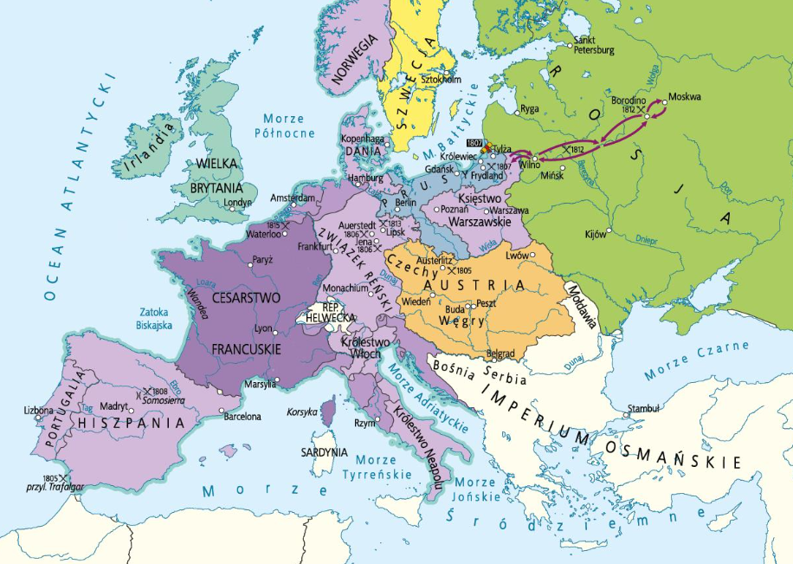
Co się zmieniło w Europie?
zmiany terytorialne
a wraz z nimi…
zmiany panujących
upadek absolutyzmu
rozprzestrzenianie się idei praw człowieka
Europa w latach 1801–1812

Slide 5
Klęska Napoleona
Jesteście władcami państw europejskich, które przez kilkanaście lat znosiły jarzmo narzucone przez napoleońską Francję.
Co zrobicie po klęsce Napoleona? Jakie cele będą wam przyświecały?
?

Slide 6
Kongres wiedeński
czas trwania i miejsce
1814–1815 w Wiedniu (minus 100 dni Napoleona)
główni uczestnicy
Rosja, Prusy, Austria, Wielka Brytania, Francja
cele
pokój w Europie
przywrócenie „starego ładu”
zapobieżenie kolejnej rewolucji

Slide 7
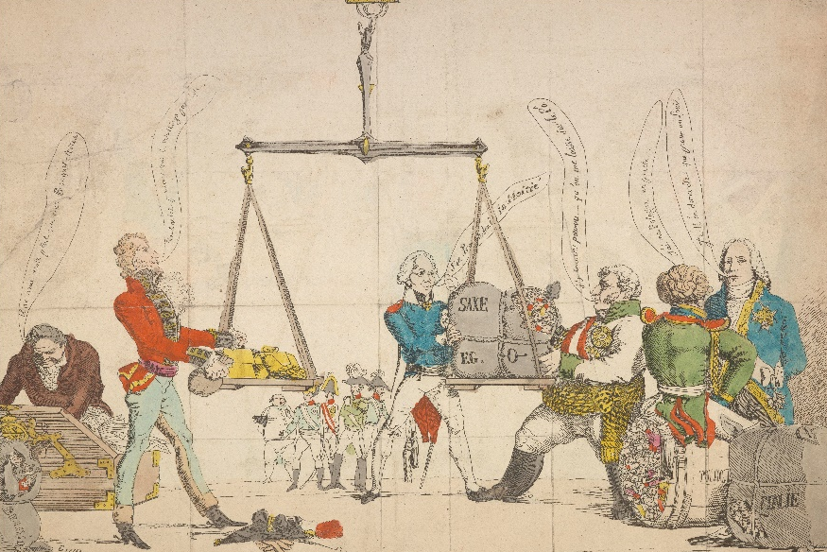
Kongres wiedeński
zasady ustalone na kongresie
restauracja
przywrócenie (tam, gdzie to możliwe) starych władców i starych granic sprzed okresu rewolucji
legitymizm
władcami „z Bożej łaski” mogą mogły zostać tylko osoby pochodzące z rodzin królewskich lub książęcych
równowaga europejska
żadne państwo nie mogło być silniejsze od innych
Karykatura przedstawiająca uczestników kongresu wiedeńskiego usiłujących uzyskać równowagę w Europie
Dla kogo to dobre, a dla kogo nie?

Slide 8
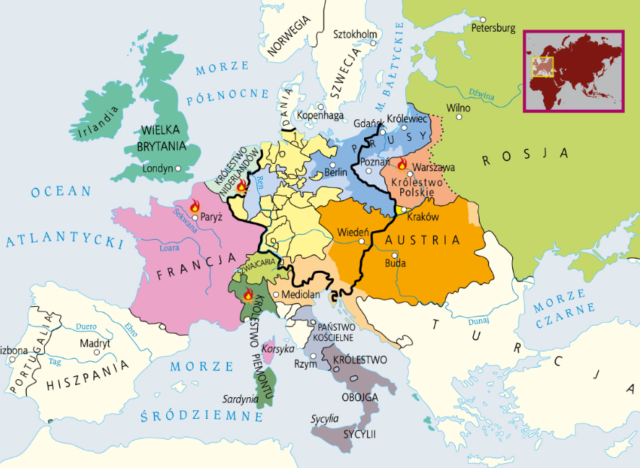
Kongres wiedeński
decyzje terytorialne
powrót Francji do granic sprzed rewolucji
utrzymanie rozdrobnienia ziem niemieckich i włoskich (likwidacja Królestwa Włoch)
na miejscu Związku Reńskiego utworzono Związek Niemiecki (Austria)
przyłączenie katolickiej Belgii do protestanckiej Holandii
utworzenie Królestwa Polskiego, Wielkiego Księstwa Poznańskiego i Rzeczpospolitej Krakowskiej
Dla kogo to dobre, a dla kogo nie?
Europa w 1815 r.

Slide 9
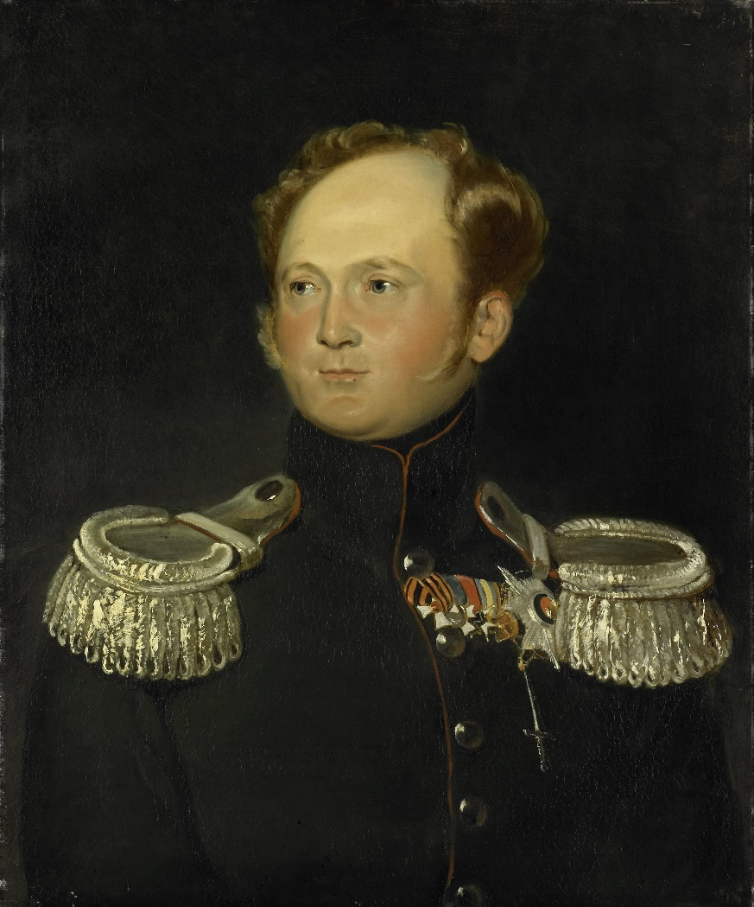
Święte Przymierze
utworzone w 1815 r.
sojusz władców europejskich opierający się na zasadach Ewangelii (sprawiedliwość, miłość, pokój)
cel to utrzymanie porządku ustalonego na kongresie i zwalczanie ruchów społecznych i narodowych
Dla kogo to dobre, a dla kogo nie?
Car Aleksander I

Slide 10
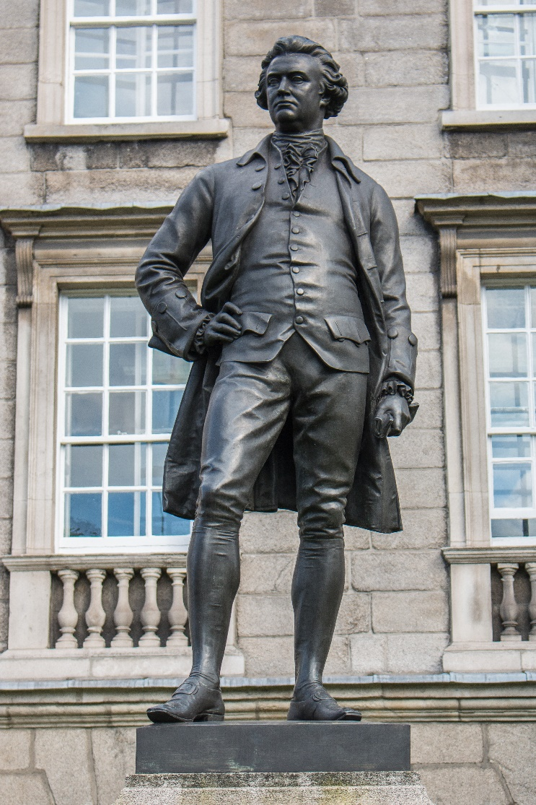
Europa po kongresie wiedeńskim
zadowoleni byli władcy
konserwatyzm
niezadowolone były całe narody i większa część społeczeństw
uczestnicy kongresu wiedeńskiego nie wzięli pod uwagę ich życzeń
pojawienie się ruchów narodowych
walka o niepodległość
walka o zjednoczenie
stary ład nie dał praw mieszczanom i chłopom (stanowili większość mieszkańców każdego z państw europejskich)
pojawienie się tajnych związków
dążenie do obalenia starego ładu
Pomik Edwarda Burke’a, filozofa, twórcy nowoczesnego konserwatyzmu

